Slide 1
文部科学省 がん教育推進のための教材
「１ がんという病気」対応
１

Slide 2
がんって
どんな病気 なの？
自分は
将来がんになる
可能性はあるの？
何人に1人が
がんになるの？
がんを防ぐ 方法って
あるの？
年をとったら
誰でもがんになるの？
若くてもがんに なる人が
いるの？
親せきにがんの人が
いると自分もがんに
なりやすいの？
自分は絶対
がんに
なりたくない
家の人が
がんになったら
いやだ
がんは自分に
関係ない
２

Slide 3
健康な体が
どうなることを
“がん”
というのだろう
３

Slide 4
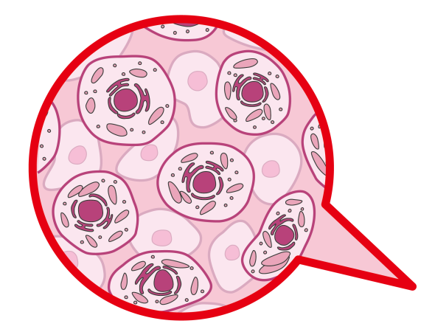
がんのしくみ
わたしたちの 体の細胞は 毎日分裂し
新しくなっている
約37兆個
細胞分裂するとき
変異
が起こることがある
出典（細胞の数） ： Annals of Human Biology Volume 40, 2013 - Issue 6 ‘An estimation of the number of cells in the human body’
４

Slide 5
変異した細胞はどうなるのだろうか
変異した細胞
正常に
修復
排除
修復や排除により
正常に保たれるしくみがある
５

Slide 6
修復のしくみが働かないとき
異常な細胞ができる
異常な細胞が増えて かたまりになる
悪性のものをがんという
周りに広がりやすくなり
血管などに入り込んで全身に広がる
出典：国立がん研究センターがん情報サービス「知っておきたいがんの基礎知識」（一部改変）
６

Slide 7
がんの原因は 何だろう
７

Slide 8
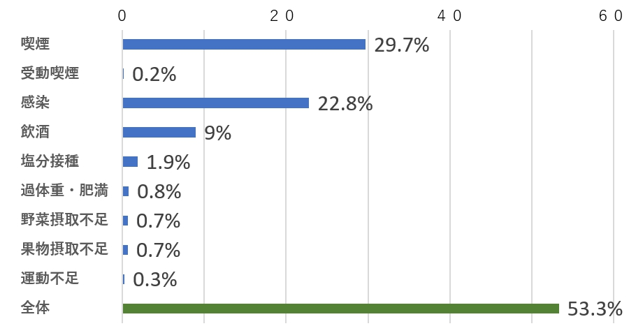
がんの原因
男性の場合
（「科学的根拠に基づくがんリスク評価とがん予防ガイドライン提言に関する研究（Inoue， M. et al.: Ann Oncol， 2012; 23(5): 1362-9）」を基に国立がん研究センターがん情報サービスが作成）
８

Slide 9
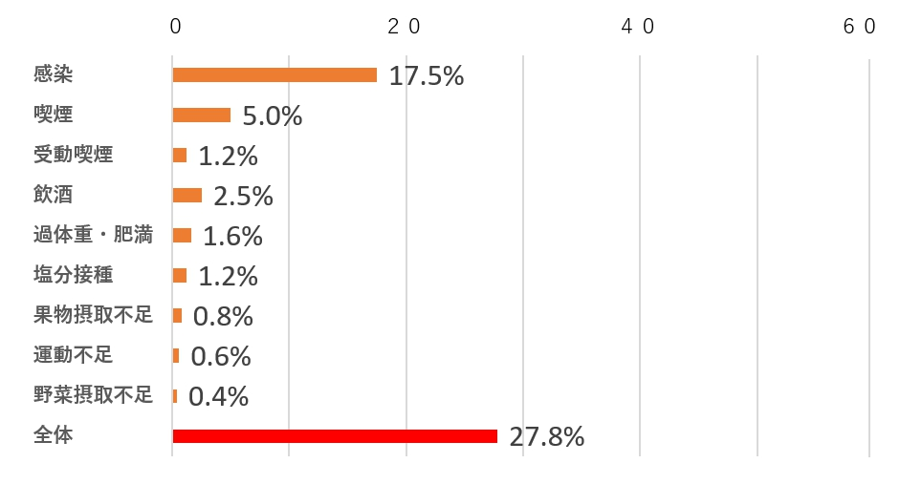
がんの原因
女性の場合
（「科学的根拠に基づくがんリスク評価とがん予防ガイドライン提言に関する研究（Inoue， M. et al.: Ann Oncol， 2012; 23(5): 1362-9）」を基に国立がん研究センターがん情報サービスが作成）
９

Slide 10
がんの原因
がんには原因のわかっている
ものとわからないものがある
細菌・
ウイルス
遺伝的
原因
生活習慣
不明
10
Notes:
手術 がんの部分をとりのぞく手術。
放射線 放射線によってがん細胞を死滅させる。通院で行うことができる。
薬 （抗がん剤） のみ薬やはり薬、注射などによってがん細胞が増えるのをおさえる。薬の種類によっては副作用がある。
これらの 3つを組み合わせることもある。

Slide 11
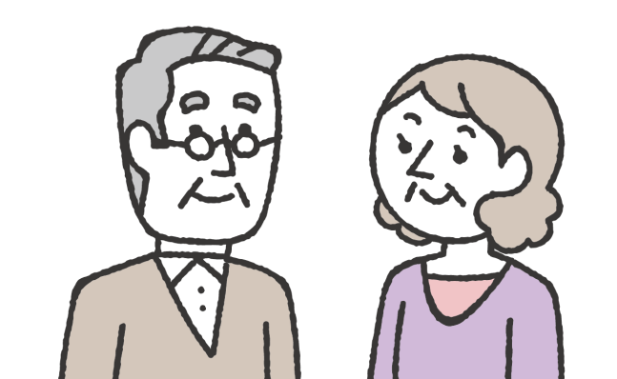
高齢化も原因の一つ
年をとっていくと…
細胞分裂の
回数が多くなる
細胞を正常に 保つ働きが
低下しはじめる
細胞が変異する 可能性が高まる
がんは誰もがなりうる病気
11

Slide 12
原因のわからないがんもある
がんには 原因のわかっているものと
わからないものがある
小児がんも
生活習慣や細菌・ウイルスとは
関係なく発症するものが多い
小児がん…白血病、脳腫瘍など
12

Slide 13
がんになるリスクを 減らすことは できるのだろうか
13

Slide 14
今、わたしたちにできること
喫煙・受動喫煙・飲酒・食事（野菜不足、脂肪のとりすぎなど）・運動不足など
細菌・
ウイルス
生活習慣
遺伝的
原因
今、自分にできることを
心がけることが大切
14
Notes:
手術 がんの部分をとりのぞく手術。
放射線 放射線によってがん細胞を死滅させる。通院で行うことができる。
薬 （抗がん剤） のみ薬やはり薬、注射などによってがん細胞が増えるのをおさえる。薬の種類によっては副作用がある。
これらの 3つを組み合わせることもある。

Slide 15
振り返り
□
異常な細胞のかたまりの中で 悪性のものをがんという。
□
がんの原因には生活習慣や ウイルスなどがある。
□
原因がわからないがんも多い。
15

